Slide 1
动态规划实例讲解

Slide 2
_{线型动态规划}

Slide 3
求两个字符串的最大公共子序列
一个数列S，若分别是两个或多个已知序列的子序列，且是所有符合条件序列中最长的，则S称为已知序列的最长公共子序列。
举例如下，如：有两个随机数列，1 2 3 4 5 6 和 8 3 4 5 9，则它们的最长公共子序列便是：3 4 5。

Slide 4

引进一个二维数组c[][]，用c[i][j]记录X[i]与Y[j] 的LCS 的长度
在计算c[i,j]之前，c[i-1][j-1]，c[i-1][j]与c[i][j-1]均已计算出来。此时我们根据X[i] = Y[j]还是X[i] != Y[j]，就可以计算出c[i][j]。

Slide 5
void LCSLength(char *x, char *y, int m, int n, int c[][MAXLEN])
{
int i, j;
for(i = 0; i <= m; i++)
c[i][0] = 0;
for(j = 1; j <= n; j++)
c[0][j] = 0;
for(i = 1; i<= m; i++)
for(j = 1; j <= n; j++)
if(x[i-1] == y[j-1])
{
c[i][j] = c[i-1][j-1] + 1;
}
else if(c[i-1][j] >= c[i][j-1])
{
c[i][j] = c[i-1][j];
else
c[i][j] = c[i][j-1];
}
}

Slide 6
最短回文串
如果一个字符串正过来读和倒过来读是一样的，那么这个字符串就被称作回文串。
例如abcdcba，abcddcba就是回文串，而abcdabcd不是。
任务：对于任意一个字符串，输出将这个字符串变为回文串需要插入的最少字符个数，比如，ab3bd只需要插入2个字符就可以变为一个回文串.
0<n<=1992，n为字符串长度。

Slide 7
分析
ab3bd
只需变为adb3bda即可，在前面插入d，在后面插入a;
我们分几种情况讨论：
  若A形如 ?A?，(问号代表任意一个相同字符，下同)则只需将A变为回文串。
  若A形如?A再在A的后面插入一个”?”
  若A形如A ?再在A的前面插入一个”?”

Slide 8
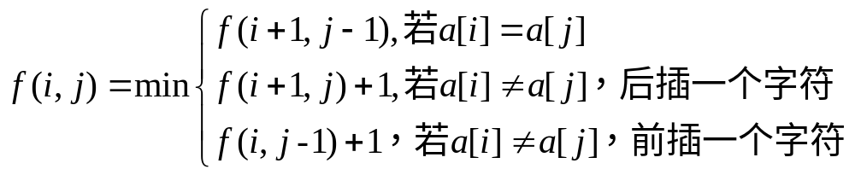
动态规划
设f(i,j)为将A_{i}..A_{j}变为回文串的最小代价，则
一共有n²个状态，状态转移是O(1)的，总的复杂度为O(n²)

Slide 9
主程序：
{f[i,j]表示把i到j这一段变成回文需要最少添加多少字符}
for i:=n downto 1 do
for j:=i+1 to n do
begin
if s[i]=s[j] then {不用添加}
f[i,j]:=f[i+1,j-1]
else
f[i,j]:=maxint;
if f[i,j-1]+1<f[i,j] then {添加一个}
f[i,j]:=f[i,j-1]+1; {前插1个字符}
if f[i+1,j]+1<f[i,j] then
f[i,j]:=f[i+1,j]+1; {后插1个字符}
end;

Slide 10
另一种方法
将原串与原串的倒序做一次LCS—最长公共子序列，用原串长度减去LCS长度，即为需要插入字符的个数
例如：ab3bd与 db3ba
LCS(‘ab3bd’, ‘db3ba’)=‘b3b’
因此, ans=Len(‘ab3bd’)-Len(‘b3b’)=2

Slide 11

总结
线型动态规划问题，最典型的特征就是状态都在一条线上，并且位置固定，问题一般都规定只能从前往后取状态，解决的办法是根据前面的状态特征，选取最优状态作为决策进行转移。
设前i个点的最优值，研究前i-1个点与前i个点的最优值，
利用第i个点决策转移，如下图。
状态转移方程一般可写成:
f_{i}(k) = min{ f_{i-1 or j}( k’) + u(i,j) or u(i,i-1) }

Slide 12
_{区间类动态规划}

Slide 13
合并类动态规划的特点
合并：意思就是将两个或多个部分进行整合，当然也可以反过来，也就是是将一个问题进行分解成两个或多个部分。
特征：能将问题分解成为两两合并的形式
求解：对整个问题设最优值，枚举合并点，将问题分解成为左右两个部分，最后将左右两个部分的最优值进行合并得到原问题的最优值。有点类似分治算法的解题思想。
典型试题：整数划分，凸多边形划分、石子合并、多边形合并、能量项链等。

Slide 14
整数划分
给出一个长度为n的数
要在其中加m-1个乘号，分成m段
这m段的乘积之和最大
m<n<=20
有T组数据，T<=10000

Slide 15
动态规划
可以先预处理出原数第i到j段的数值A[i,j]是多少，这样转移就方便了，预处理也要尽量降低复杂度。
F[i，j]表示把这个数前i位分成j段得到的最大乘积。
F[i,j]=max{F[k,j-1]*A[k+1,i]},
1<k<i<=n, j<=m
时间复杂度为O[mn²]
由于有10000组数据，因此估计时间复杂度为10000*20³=8*10⁷
至于说输出，记录转移的父亲就可以了。

Slide 16
石子合并
在一园形操场四周摆放N堆石子(N≤100)；
现要将石子有次序地合并成一堆；
规定每次只能选相临的两堆合并成一堆,并将新的一堆的石子数,记为该次合并的得分。
  选择一种合并石子的方案,使得做N-1次合并,得分的总和最少
  选择一种合并石子的方案,使得做N-1次合并,得分的总和最大

Slide 17
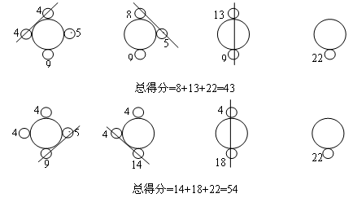
示例

Slide 18
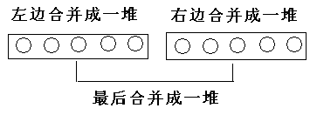
分析
假设只有2堆石子，显然只有1种合并方案
如果有3堆石子，则有2种合并方案，((1,2),3)和(1,(2,3))
如果有k堆石子呢？
不管怎么合并，总之最后总会归结为2堆，如果我们把最后两堆分开，左边和右边无论怎么合并，都必须满足最优合并方案，整个问题才能得到最优解。如下图：

Slide 19
动态规划
设t[i,j]表示从第i堆到第j堆石子数总和。
Fmax(i,j)表示将从第i堆石子合并到第j堆石子的最大的得分
Fmin(i,j)表示将从第i堆石子合并到第j堆石子的最小的得分
同理，
Fmax[i,i] = 0，Fmin[i,i] = 0
时间复杂度为O(n³)

Slide 20
凸多边形的三角剖分
给定由N顶点组成的凸多边形
每个顶点具有权值
将凸N边形剖分成N-2个三角形
求N-2个三角形顶点权值乘积之和最小？

Slide 21
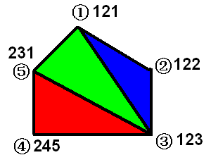
样例
上述凸五边形分成△123 ， △135， △345
三角形顶点权值乘积之和为：
121*122*123+121*123*231+123*245*231= 12214884

Slide 22
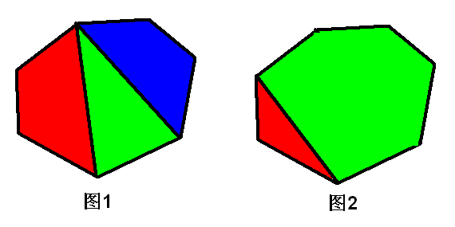
分析
性质：一个凸多边形剖分一个三角形后，可以将凸多边形剖分成三个部分：
  一个三角形
  二个凸多边形（图2可以看成另一个凸多边形为0）

Slide 23
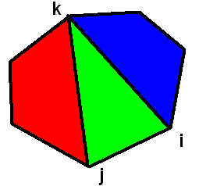
动态规划
如果我们按顺时针将顶点编号，则可以相邻两个顶点描述一个凸多边形。
设f(i,j)表示i~j这一段连续顶点的多边形划分后最小乘积
枚举点k，i、j和k相连成基本三角形，并把原多边形划分成两个子多边形，则有
f(i,j)=min{f(i,k)+f(k,j)+a[i]*a[j]*a[k]}
1<=i<k<j<=n
时间复杂度O(n³)

Slide 24

总结
该类问题的基本特征是能将问题分解成为两两合并的形式。解决方法是对整个问题设最优值，枚举合并点，将问题分解成为左右两个部分，最后将左右两个部分的最优值进行合并得到原问题的最优值。有点类似分治的解题思想。
设前i到j的最优值，枚举剖分（合并）点，将(i,j)分成左右两区间，分别求左右两边最优值，如下图。
状态转移方程的一般形式如下：
F(i,j)=Max{F(i,k)+F(k+1,j)+决策，k为划分点

Slide 25
_{坐标规则型动态规划}

Slide 26
Robots
在一个n*m的棋盘内，一些格子里有垃圾要拾捡。现在有一个能捡垃圾的机器人从左上格子里出发，每次只能向右或者向下走。每次他到达一个点，就会自动把这个点内的垃圾拾掉。
问：最多能拾多少垃圾。在最多的情况下，有多少种拾垃圾方案？
数据范围:n<=100,m<=100

Slide 27
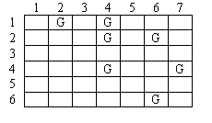
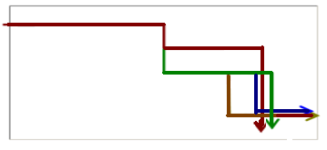
样例分析
最多能拾5块。有4种方法。

Slide 28
分析(1)
因为机器人只能向右或者向下走。符合无后效性原则。于是考虑动态规划。
设F(i,j)表示从(1,1)点开始走到(i,j)的时候，最多捡了多少垃圾。
F(i,j)=Max{f(i-1,j),f(i,j-1)}+c[i,j]
其中C[i,j]=1表示(i,j)点有垃圾。C[i,j]=0表示没有
1<=i<=n,1<=j<=m，决策2种
时间复杂度为O(n*m)

Slide 29
分析(2)
设G[i,j]表示在f[i,j]最大的时候，有多少种方案。
捡到f(i,j)的垃圾只能从两个方向来走，方案数累加即可。因此，
g(i,j)=g[i-1,j]*k+g[i,j-1]*L
如果f[i-1,j]+c[i,j]=f[i,j]，则K=1否则K=0。
如果f[i,j-1]+c[i,j]=f[i,j]，则L=1否则L=0
时间复杂度O(n*m)

Slide 30
传纸条(NOIP2008)
小渊坐在矩阵的左上角，坐标(1,1)，小轩坐在矩阵的右下角，坐标(m,n)。从小渊传到小轩的纸条只可以向下或者向右传递，从小轩传给小渊的纸条只可以向上或者向左传递。
班里每个同学都可以帮他们传递，但只会帮他们一次。
每个同学愿意帮忙的好感度有高有低，可以用一个0-100的自然数来表示，数越大表示越好心。
小渊和小轩希望尽可能找好心程度高的同学来帮忙传纸条，即找到来回两条传递路径，使得这两条路径上同学的好心程度只和最大。现在，请你帮助小渊和小轩找到这样的两条路径。
1<=m,n<=50

Slide 31
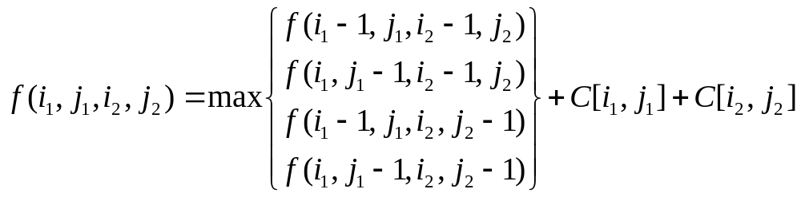
分析
由于小渊和小轩的路径可逆，因此，尽管出发点不同，但都可以看成同时从(1,1)出发到达(M,N)点。
设f(i₁,j₁,i₂,j₂)表示纸条1到达(i₁,j₁)位置，纸条2到达(i₂,j₂)位置的最优值。则有，
其中 (i₁,j₁)<> (i₂,j₂)
1<=i₁, i₂<=M, 1<=j₁ , j₂<=N
时间复杂度O(N²M²)

Slide 32
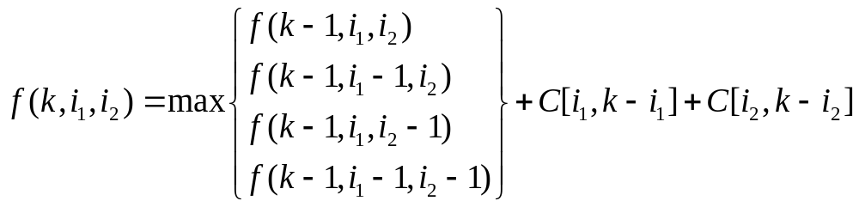
分析2
另一种思路：每个纸条都需要走M+N步才能达到目标。
因此，设F(k,i₁,i₂)表示两个纸条都走了K步，第1个纸条横坐标为i₁,第2个纸条横坐标为i₂的最优值。
则两个纸条的纵坐标分别为j₁=K-i₁, j₂=K-i₂ ,状态转移方程如下：
其中 i₁<>i₂
1<=i₁, i₂<=M,1<=k<=N+M
时间复杂度O((N+M)*M²)

Slide 33
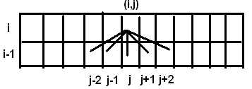
总结
规则类动态规划有一个共性，那就是在一个矩阵中（一般是二维矩阵，当然可能有更加复杂的图形）给出一些规则，然后按规则去做某些决策，我们思考这类问题的基本方法是：以坐标为状态，坐标之间的转换关系，一般利用问题给出的规则进行决策转移。如下图。
状态转移方程一般可描述如下：
F(i,j)=Max{f(i-1,k)}+决策；这里k为规则数

Slide 34
_{背包类动态规划问题}

Slide 35
经典的背包问题（01背包）
有N件物品;
第i件物品Wi公斤;
第i件物品价值Ci元;
现有一辆载重M公斤的卡车;
问选取装载哪些物品，使得卡车运送的总价值最大？

Slide 36
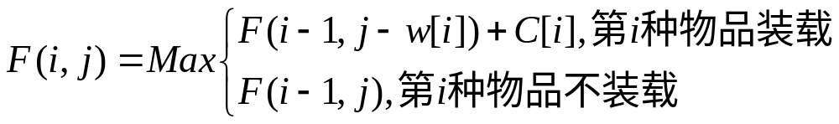
动态规划
可以按每个物品进行规划，同样每种物品有选和不选两种选择
设F(i,j)表示前i件物品载重为j的最大效益，则有
1<=i<=N, 0<=j<=N
初值：F(0,j)=0
F(N,M)即答案
显然时间复杂度为O(NM)

Slide 37
主程序如下
for i:=1 to m do f[0,i]:=0; //初始化
for i:=1 to n do f[i,0]:=0;
for i:=1 to n do // 动态规划，递推求f
for j:=1 to m do
begin
if j>=w[i] then //背包容量够大
f[i,j]:=max(f[i-1,j-w[i]]+c[i],f[i-1,j])
else //背包容量不足
f[i,j]:=f[i-1,j];
end;

Slide 38
满背包问题（01背包）
有N件物品;
第i件物品Wi公斤;
第i件物品价值Ci元;
现有一辆载重M公斤的卡车;
问选取装载哪些物品，使得卡车开车正好装满时，运送的总价值最大？
若无法装满卡车，则输出无解。

Slide 39
动态规划
设F(i,j)表示前i件物品背包为j的最大效益，则有
1<=i<=N, 0<=j<=N
初值：F(0,0)=0， F(0,j)= -∞
F(N,M)即答案
显然时间复杂度为O(NM)

Slide 40
带条件的背包问题（1）
有N件物品;
第i件物品Wi公斤;
第i件物品价值Ci元;
第i件物品可能带0~2个附件；
若装载附件，必须装载主件，反之没有约束；
现有一辆载重M公斤的卡车;
问选取装载哪些物品，使得卡车运送的总价值最大？

Slide 41
分析
假设只有主件的情况 ，显然与经典背包问题完全相同！
现在每个物品有附件，我们可以分成4种方案
  仅装载主件
  装载主件+第1个附件
  装载主件+第2个附件
  装载主件+2个附件
由于上述4种并列，这是几种不同的决策同时规划即可

Slide 42
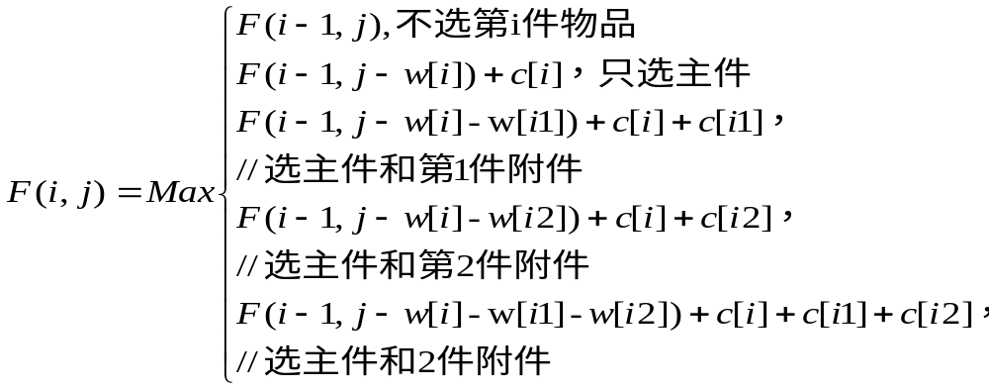
动态规划
设F(i,j)表示前i件物品背包为j的最优解，则有，
1<=i<=N, 0<=j<=M
时间复杂度O(NM)

Slide 43
多重背包问题
有N件物品;
第i件物品Wi公斤;
第i件物品价值Ci元;
现有一辆载重M公斤的卡车;
第i件物品限制最多只能取Xi个；
问选取装载哪些物品，使得卡车运送的总价值最大？

Slide 44

分析
我们可以类似01背包问题，将第i种物品拆分成x[i]个，这样每个物品只有1件了,如下图:
然后对所有的物品采用动态规划即可。
F(i,j)=max{ f(i-1,j-k*w[i]) + k*c[i] }
0<=k*w[i]<=j

Slide 45
完全背包问题
有N件物品;
第i件物品Wi公斤;
第i件物品价值Ci元;
现有一辆载重M公斤的卡车;
每次可以选取某种物品的任意多件装载；
问选取装载哪些物品，使得卡车运送的总价值最大？

Slide 46
分析
类似多重背包问题将每个物品展开成X[i ]=m/w[i]个，然后对所有的物品采用动态规划即可。
若两件物品i、j满足c[i]<=c[j]且w[i]>=w[j],则将物品i去掉,不用考虑。这个优化的正确性显然：任何情况下都可将价值小费用高的j换成物美价廉的i,得到至少不会更差的方案。
由于每种物品有选和不选两种情况，可以将每种物品的2^{k}个当成一个整体考虑。这样对于某种物品要选取多个，都可以由若干个2^{k}个物品进行组合 (即2进制数)。例如第i种物品要选10个，则10=2³+2¹ 。
这样第i种物品的个数为k=㏒₂ (m/w_{i})物品，是一个很大的改进。
进一步, 在计算k时, K =㏒₂ (j/w_{i}), j为当前背包剩余空间。

Slide 47
进一步
for i:=1 to n do // 动态规划，递推求f
for j:=m downto 1 do
begin
if j>=w[i] then //背包容量够大
f[i,j]:=max(f[i-1,j-w[i]]+c[i],f[i-1,j])
else //背包容量不足
f[i,j]:=f[i-1,j];
end;
在这里为了使得每个物品只取1个或不取,采用了每次取j都是与i-1进行比较，实际上保存了每1步取不同j的值

Slide 48
思考题1：机器分配
M台设备，分给N个公司。
若公司i获得j台设备，则能产生Aij效益
问如何分配设备使得总效益最大？
M<=15，N<=10。

Slide 49
分析
用机器数来做状态，数组f(i,j)表示前i个公司分配j台机器的最大盈利。则状态转移方程为:
f(i,j) =Max{f[i-1，k] + a[i，j-j]} (1<=i<=N,1<=j<=M,0<=k<=j )
初始值: f(0,0)=0
时间复杂度O(N*M²)

Slide 50
思考题2：硬币找零
给定N枚硬币
给定T元钱
用这N枚硬币找这T元钱，使得剩下的钱最少。
剩下钱数最少的找零方案中的所需的最少硬币数。
N<=500,T<=10000.

Slide 51
分析
设F[i]表示需要找的钱数为i时所需要的最少钱币数。显然有：
F[i]=Min{F[ i - A[j] ] + 1} { i≤ T，1≤j≤N}
初始值：F[0]=0。
A[j]表示其中 第j种钱币的面值。
时间复杂度为O(N*T)。

Slide 52
思考题3：系统可靠性
一个系统由若干部件串联而成，只要有一个部件故障，系统就不能正常运行，为提高系统的可靠性，每一部件都装有备用件，一旦原部件故障，备用件就自动进入系统。显然备用件越多，系统可靠性越高，但费用也越大，那么在一定总费用限制下，系统的最高可靠性等于多少？
给定一些系统备用件的单价Ck，以及当用Mk个此备用件时部件的正常工作概率Pk（Mk），总费用上限C。求系统可能的最高可靠性。

Slide 53
样例
输入文件格式：
第一行：n C
第二行：C1 P1(0) P1(1) … P1(X1) （0<=X1<=[C/Ck]）
…
第n 行：Cn Pn(0) Pn(1) … Pn(Xn) （0<=Xn<=[C/Cn]）
输入：2 20 3 0.6 0.65 0.7 0.75 0.8 0.85 0.9
5 0.7 0.75 0.8 0.8 0.9 0.95
输出：0.6375

Slide 54
分析
设f(i,j)表示将j的资金用到前i项备用件中去的最大可靠性，则有
F(i,j)=
max{F(i-1,j–k*Cost[i])*P[i,k]}
0<=i<=n, 0<=j<=C,0<=k<j div Cost(i)
初始： F(0,0)=0
目标： F(n,C)
时间复杂度：O(k*n*C)，这里k是常数因子，与数据相关

